Slide 1

Základní škola a Mateřská škola Dobrá Voda u Českých Budějovic,
Na Vyhlídce 6, 373 16 Dobrá Voda u Českých Budějovic
EU PENÍZE ŠKOLÁM
Zlepšení podmínek pro vzdělávání na základních školách Operačního programu
Vzdělávání pro konkurenceschopnost

Slide 2
Autor | Mgr. Hana Koudelková
Vzdělávací oblast/Obor: | Člověk a jeho svět/Vlastivěda
Třída: | V.
Datum tvorby: | 3.4.2013
Datum zařazení do výuky a zapsání do třídní knihy: | 8.4.2013
Jazyk: | čeština
Název DUM | VY_32_INOVACE_ČS.5.07
Téma | Česká republika
Klíčová slova | Karlovarský kraj

Slide 3
ANOTACE
Druh materiálu: | Prezentace
Ročník: | 5.
Pomůcky: | -
Inovace: | Materiál podporuje aktivní opakování učiva s užitím interaktivní tabule, žáci sami vyhledávají informace.
Metodické pokyny: | Str.2 - 4: žáci určují na základě informací název města ( Františkovy Lázně) a prohlížejí fotografie Str. 5 - 9 : žáci se dozvídají informace o Národní přírodní rezervaci SOOS, prohlížejí fotografie Str. 10, 12: žáci plní zadané úkoly formou skupinové či samostatné práce Str. 11 – žáci na základě prvních písmen názvu určují názvy dalších lázeňských měst v Karlovarském kraji. Kliknutím se objeví správná odpověď, pak písmena další.
Očekávaný výstup: | Žáci si procvičili a rozšířili své znalosti o Karlovarském kraji.

Slide 4
Karlovarský kraj
1.

Slide 5
Urči název města
2.
Město bylo založeno v roce 1793 císařem Františkem I jako lázeňské město.
Jedná se o západočeské město.
Léčivé účinky tamějších pramenů jsou známy od 15.století.
Jsou zde minerální vody, léčebný plyn, sirnoželezitá slatina.
Je zde krásná architektura a upravené lázeňské parky.
Aktivně je využíváno 23 pramenů vody, které jsou zachyceny mělkými jímkami a vrty
Teplota vody se pohybuje v rozmezí 8 až 13 °C.

Slide 6
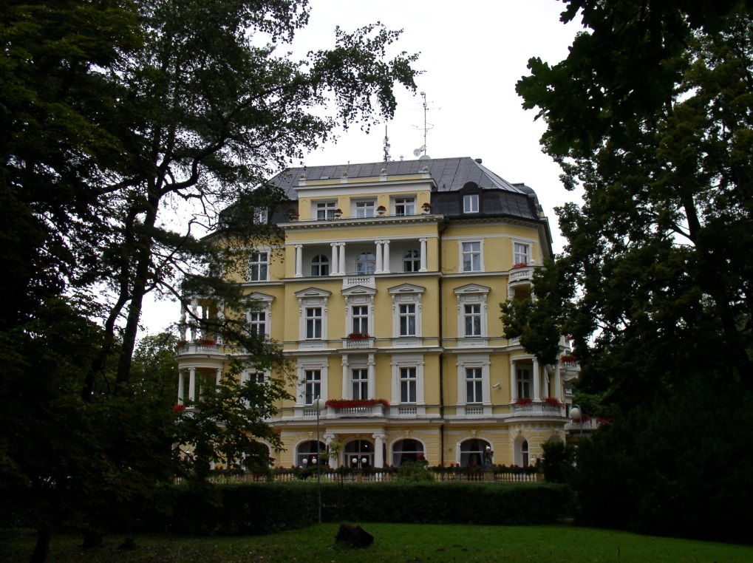
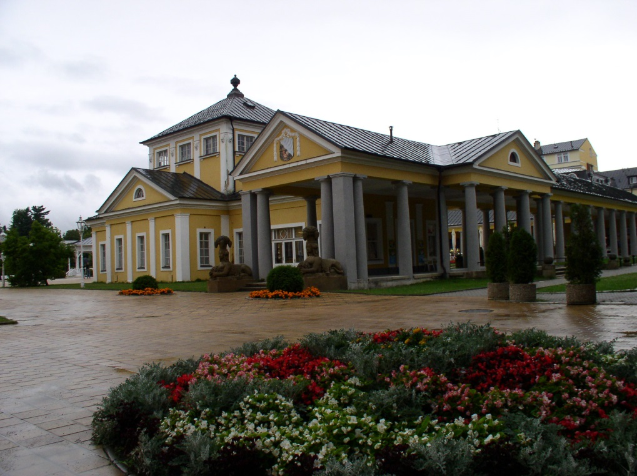
Františkovy Lázně
3.

Slide 7
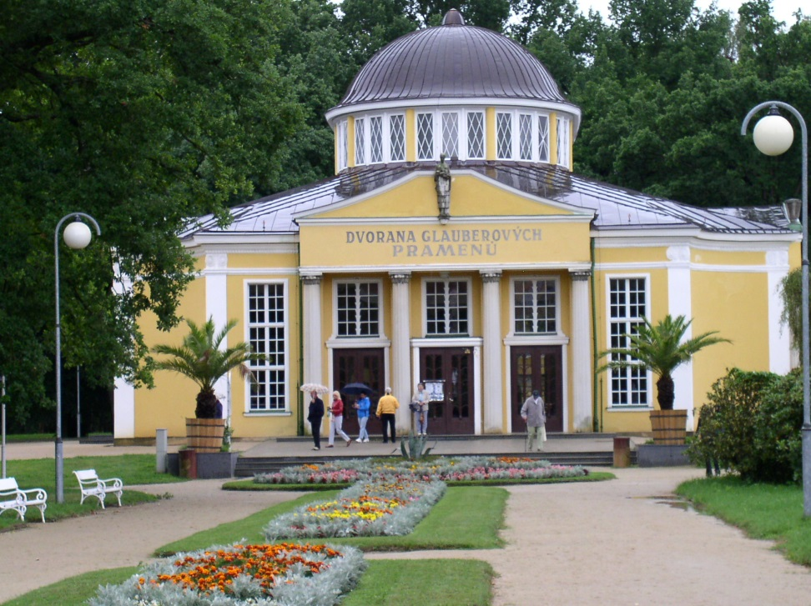
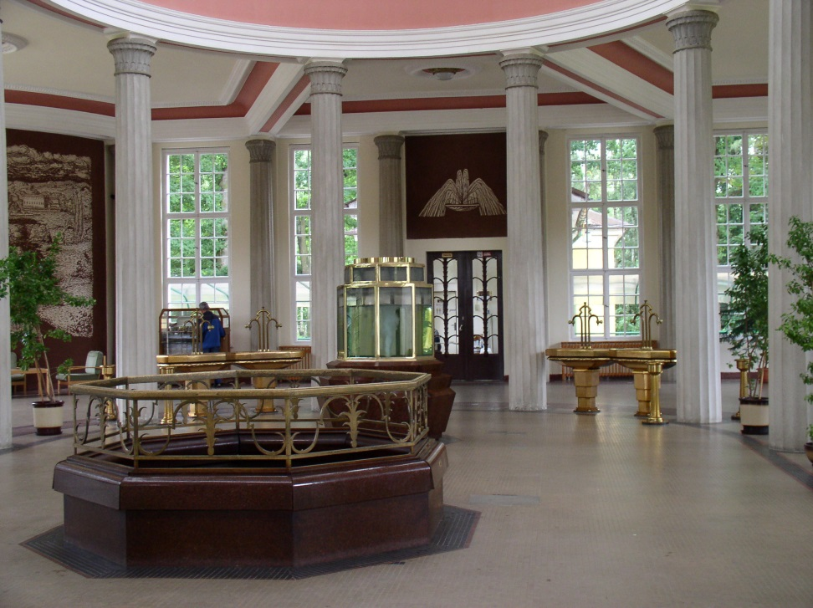
4.

Slide 8
Národní přírodní rezervace Soos
5.
Nachází se severně od Františkových lázní.
Rezervace byla vyhlášena roku 1964.
Slovo „Soos“ znamená v chebském nářečí „močál“.
Naučná stezka je 1,2km dlouhá.
Velikost území je 221 ha.

Slide 9
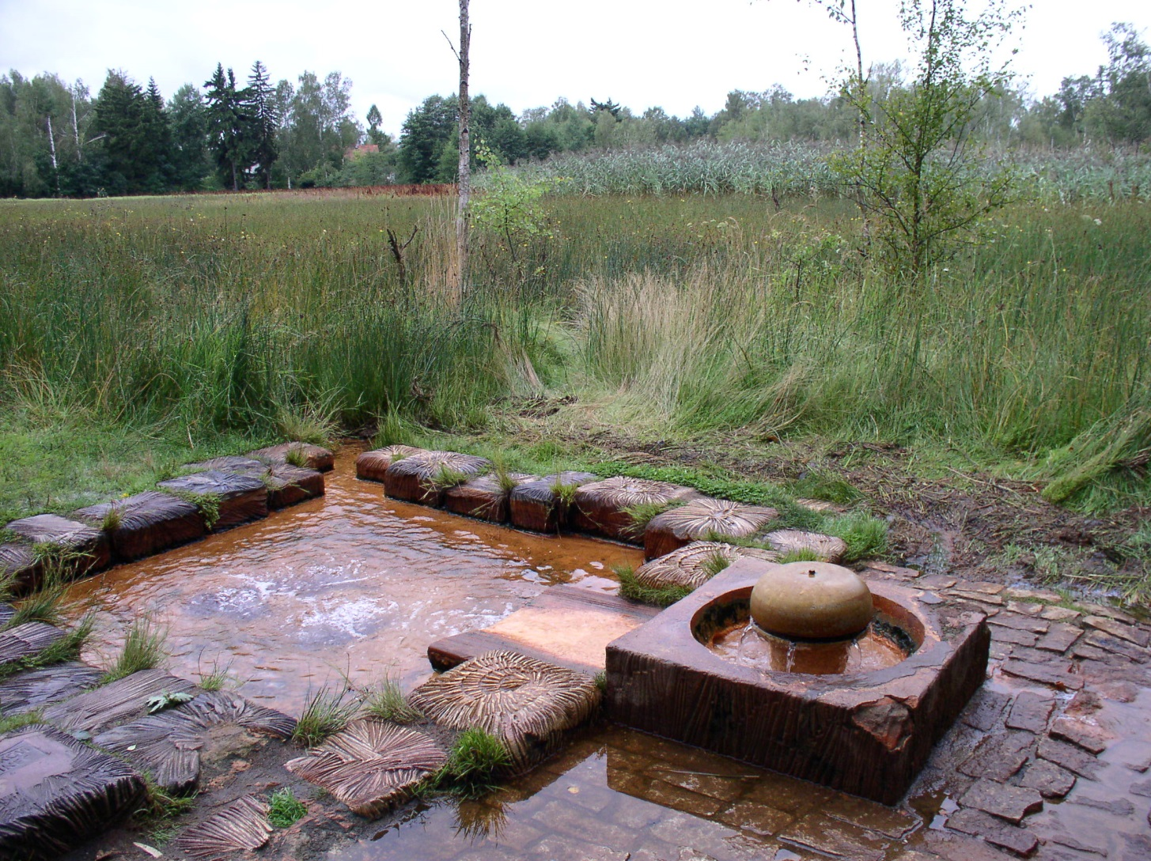
Císařský pramen
6.

Slide 10
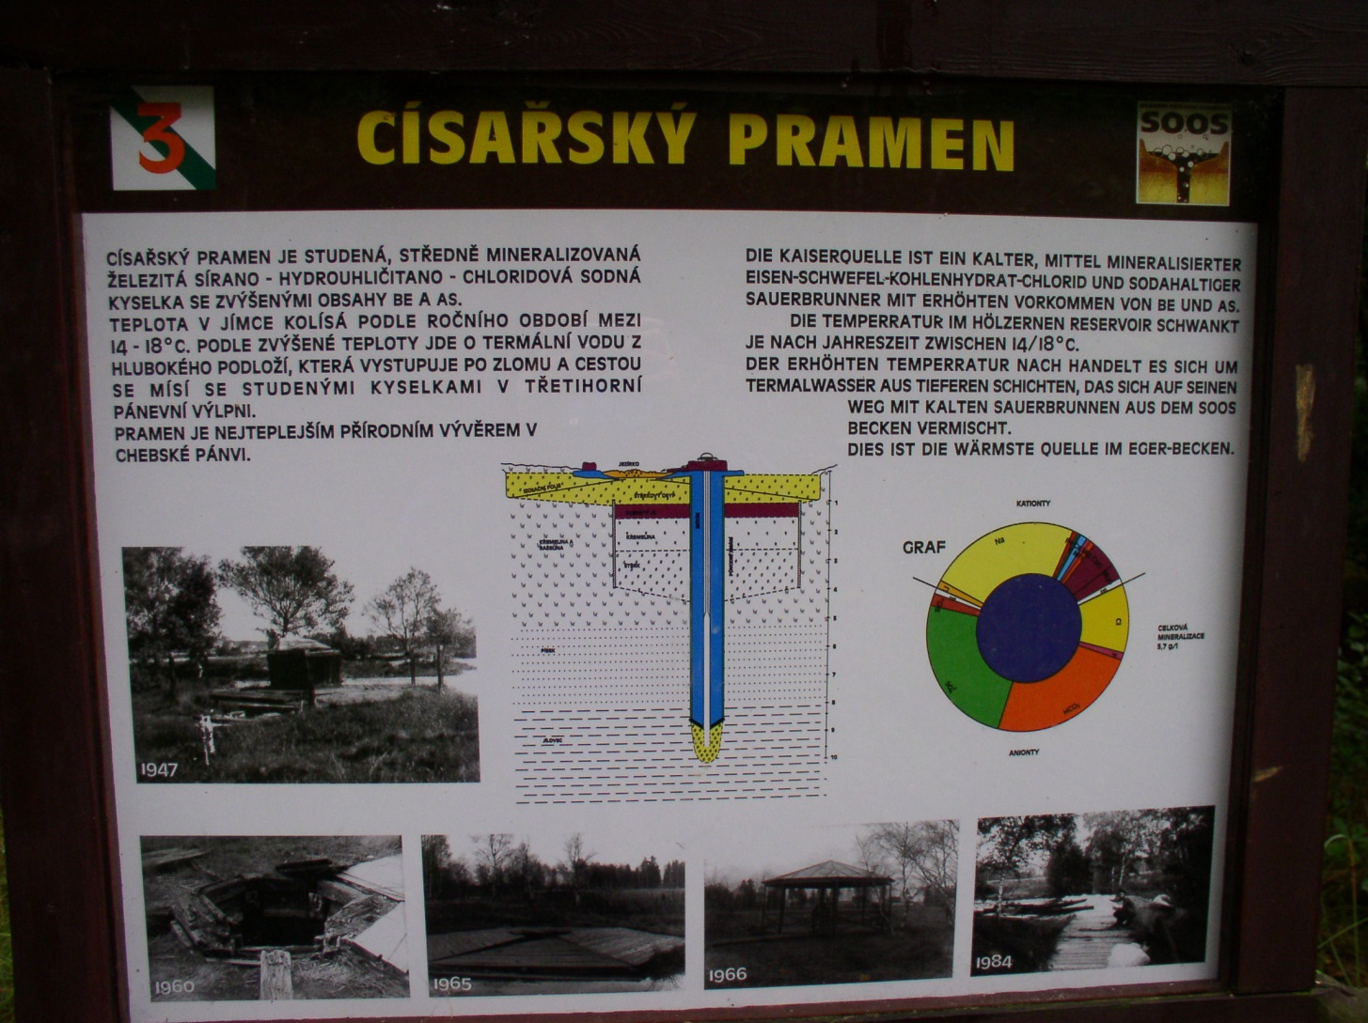
7
7.

Slide 11
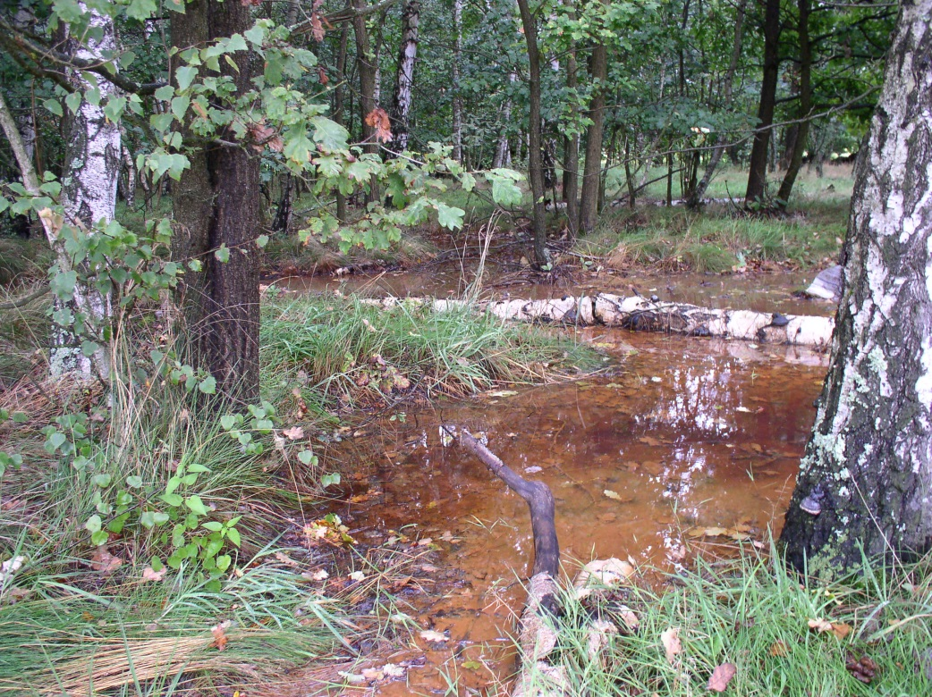
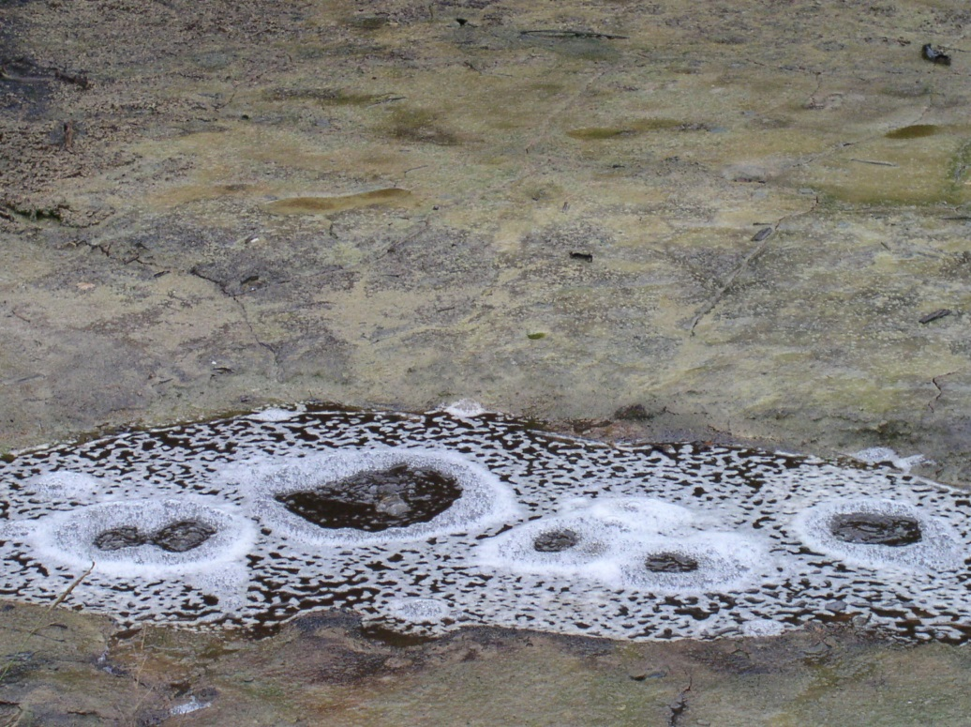
8.

Slide 12
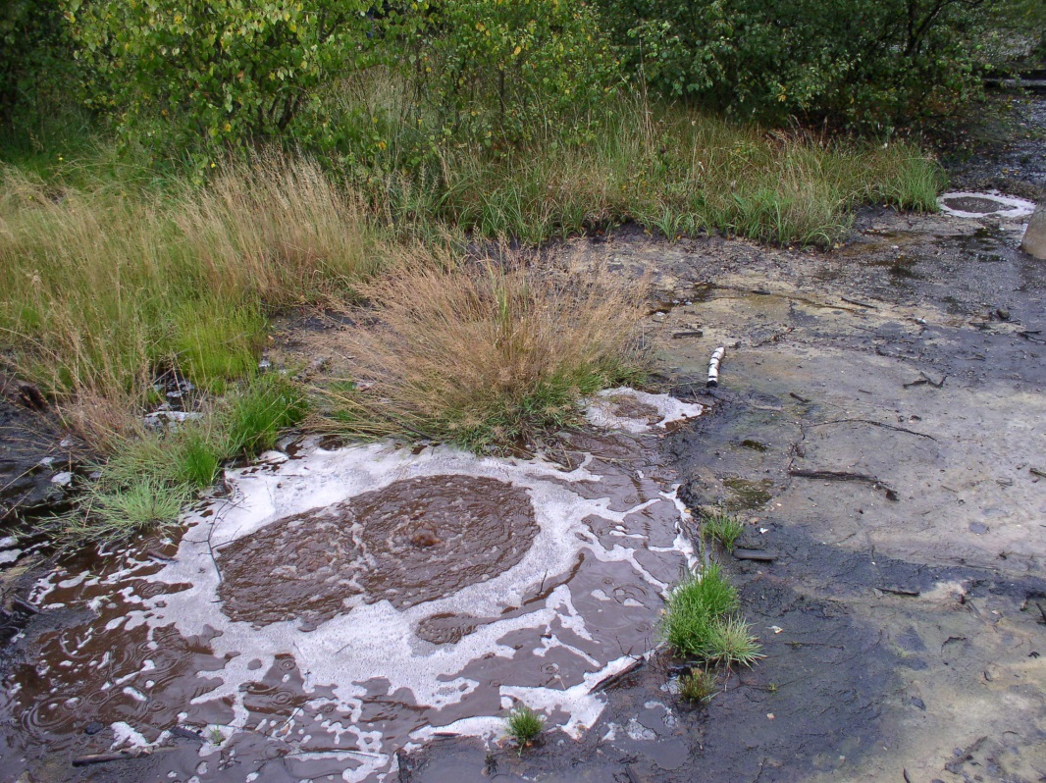
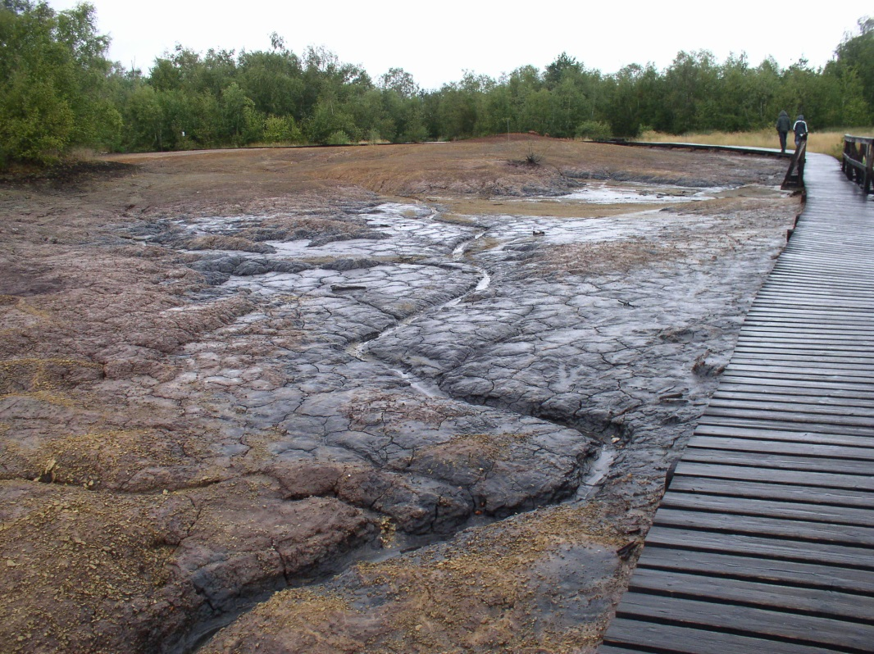
9.

Slide 13
10.
Jaké další zajímavosti můžeš na tomto místě shlédnout?
Vyhledej lokalitu na mapě.
Urči nejbližší město, řeku, pohoří.

Slide 14
Které další lázně v Karlovarském kraji znáš?
11.
KV
Karlovy Vary
ML
Mariánské Lázně
J
Jáchymov
LK
Lázně Kynžvart

Slide 15
12.
Najdi informace a fotografie těchto měst.
Urči jejich polohu na mapě.

Slide 16
Citace a zdroje
Autorem materiálu a všech jeho částí, není-li uvedeno jinak, je Mgr. Hana Koudelková.
Materiál vznikl v OP Vzdělávání pro konkurenceschopnost – projekt EU peníze školám.

